Slide 1

GEOGRAPHIE
Das Zukunftsfach
Relevanz & Beitrag geographischer Bildung
Fünf zentrale Anliegen zur Diskussion

Slide 2


2
Aus urheberrechtlichen Gründen wurden
alle Fotos/Abbildungen in dieser PPT gelöscht.
Die großen Herausforderungen
des 21. Jahrhunderts sind
Themen des Schulfachs Geographie
▸ Mensch-Umwelt-System
Ursache > Folgen > Gegenmaßnahmen
▸ Raum
Geographie ist
DAS ZUKUNFTSFACH
Anthropogener Klimawandel
Absolute
Armut
Geopolitische Konflikte
Ausbreitung von
Krankheiten
Verlust der Biodiversität
Weltweite
Migration
Auswirkungen von Georisiken
Negative Folgen der Globalisierung
Verschmutzung der Ozeane

Slide 3
3
Erstes Alleinstellungsmerkmal
Mensch-Umwelt-System
Geographie als Mensch-Umwelt-Disziplin vermittelt Schüler*innen eine systemisch-vernetzende Perspektive auf die Welt.
Geologie, Geomorphologie
Hydrologie, Hydrogeographie
Klimatologie, Klimageographie
Siedlungsgeographie
Agrargeographie
Wirtschaftsgeographie
…
Foto Überschwemmung an der Ahr wurde gelöscht.

Slide 4
4
Erstes Alleinstellungsmerkmal
Methodenspektrum zum Mensch-Umwelt-System
Der Geographieunterricht bietet
ein einzigartiges Methodenspektrum,
um die Welt als Mensch-Umwelt-System
zu erschließen und sie aktiv mitzugestalten.
▸ Geographische Exkursionen
▸ Digitale Geomedien
(Google Earth, GPS, Geoinformationssysteme,…)
Abbildungen verschiedener
digitaler Geomedien wurde gelöscht.

Slide 5
5
Zweites Alleinstellungsmerkmal
Der Raum
Die Herausforderungen unserer Zeit zeigen
auf lokaler wie globaler Ebene
stark raumbezogene Ausprägungen.
Geographie fördert in einer Zeit,
in der der Raum eine Renaissance erfährt,
Räumliche Orientierungskompetenz.
Abbildung einer Weltkarte mit der Verbreitung
des Corona-Virus wurde gelöscht.

Slide 6
6
RÄUMLICHE ORIENTIERUNGSKOMPETENZ
im Sinne von Spatial Literacy
umfasst u.a.
Topographische Kenntnisse
& räumliche Ordnungsraster
Umgang mit
Karten
Umgang mit
digitalen Geomedien
Hinterfragen von Raum
-imagination & -konstruktion
Die jeweiligen Abbildungen zu den vier Bereichen wurden gelöscht.

Slide 7
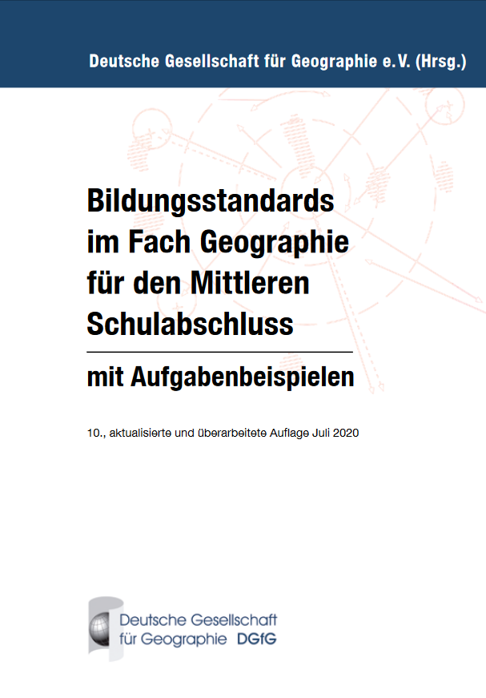
7
BILDUNGSSTANDARDS GEOGRAPHIE FÜR DIE ALLGEMEINE HOCHSCHULREIFE
> UNTERSTÜTZUNG UND ZERTIFIZIERUNG DURCH DIE KMK
Sehr hohe Akzeptanz der S I-Standards innerhalb der Geographie
(10. aktualisierte Auflage 2020)
Sehr hohe Anerkennung der Standards durch die allgemeine Bildungsforschung (Aktionsrat Bildung, vbw 2021)
Zahlreiche Forschungsprojekte zur Modellierung
geographischer Kompetenzen und zur psychometrischen Testentwicklung
(Mehren et al., 2018)
Geographische bzw. geowissenschaftliche Aufgabenbeispiele in PISA, TIMSS etc.
…
© DGfG

Slide 8
8
GEOGRAPHIE ALS DAS LEITFACH EINER BILDUNG FÜR NACHHALTIGE ENTWICKLUNG
> FORMALE ANERKENNUNG & FESTSCHREIBUNG
Einziges Schulfach, das sowohl Natur- als auch Gesellschaftswissenschaft ist
Mensch-Umwelt-System und Maßstabswechsel im Raum (von lokal bis global) als zentrale Basiskonzepte
Mit Abstand höchster Implementierungsgrad von BNE in Curricula, Schulbüchern etc. (u.a. Bagoly-Simó 2021; Brock 2018; Waltner et al. 2021)
Lehrplananalysen zeigen: mehr als 50% der Klimabildung (Climate Change Education) im Geographieunterricht (Siegmund & Siegmund 2021)
Abbildung SDGs
wurde gelöscht
„Will man Bildung für nachhaltige Entwicklung im schulischen Kontext stärken, so kann dies insbesondere über das Fach Geografie gelingen.
Entsprechend sollte dem Fach Geografie […]
eine größere Bedeutung gerade auch bezüglich der zur Verfügung stehenden Stundenkontingente beigemessen werden.“
Aktionsrat Bildung 2021: 14

Slide 9
9
GEOGRAPHIE ALS MINT-FACH
> FORMALE ANERKENNUNG & WAHLOPTION IM NW-BEREICH DER S II
Geographie als das geowissenschaftliche Zentrierungsfach (ERDSYSTEM-FORSCHUNG: Geologie/Geomorphologie, Geoökologie, Pedologie, Geoinformatik, Polar-/Meeresforschung, Klimatologie, Wassermanagement,…)
Geographie gilt in der Wissenschaft und in der Statistik (destatis) als MINT-Fach
Digitale Geoinformation ist der Rohstoff des 21. Jahrhunderts (Schöniger 2015)
Geographielehrkräfte verfügen über naturwissenschaftliche und geoinformationelle Hochschulbildung (DGfG 2010)
…
Abbildung SenseBox
wurde gelöscht.

Slide 10
10
GLEICHBEHANDLUNG DER GEOGRAPHIE in der Oberstufe
> GLEICHSTELLUNG MIT ANDEREN SACHFÄCHERN BEI DER PFLICHTBELEGUNG/KURSWAHL IN DER S II
Das Zukunftsfach Geographie leistet ebenso wie die anderen Sachfächer einen zentralen Bildungsbeitrag
Dem Fach wird von der Bevölkerung und den Jugendlichen eine hohe Relevanz beigemessen (Gans et al. 2015; Hemmer & Hemmer 2010, 2021)
Belegungsmöglichkeiten des Faches Geographie in der Oberstufe entsprechen nicht seiner Relevanz
Es muss eine Gleichstellung der Sachfächer in der Oberstufe erfolgen. Die derzeitige strukturelle Benachteiligung ist nicht nachvollziehbar.
…
Abbildung Wahlbox
wurde gelöscht.

Slide 11
11
5. GEOGRAPHIE IN DER S I STÄRKEN
> GEOGRAPHIE ALS EIGENSTÄNDIGES FACH DURCHGÄNGIG UNTERRICHTEN
Gegenwärtiges Stundendeputat entspricht nicht der Relevanz geographischer Bildung
Geographie ist keine reine Gesellschaftswissenschaft
Verbundfächer führen nicht zu einer ganzheitlichen Erfassung von Inhalten
(Busch & Mönter 2019)
Verbundfächer sind oft durch geringere Unterrichtsqualität gekennzeichnet
▸ fachfremder Unterricht (Ziegler & Richter 2017)
…
Abbildung Bücherstapel
mit Globus wurde gelöscht.

Slide 12
12
FÜNF ZENTRALE ANLIEGEN
BILDUNGSSTANDARDS GEOGRAPHIE FÜR DIE ALLGEM. HOCHSCHULREIFE
> UNTERSTÜTZUNG UND ZERTIFIZIERUNG DURCH DIE KMK
GEOGRAPHIE ALS DAS LEITFACH EINER BILDUNG FÜR NACHHALTIGE ENTWICKLUNG
> FORMALE ANERKENNUNG & FESTSCHREIBUNG
GEOGRAPHIE AUCH ALS MINT-FACH
> FORMALE ANERKENNUNG & WAHLOPTION IM NW-BEREICH DER S II
GLEICHBEHANDLUNG DER GEOGRAPHIE
> GLEICHSTELLUNG MIT ANDEREN SACHFÄCHERN BEI DER PFLICHTBELEGUNG/KURSWAHL IN DER S II
GEOGRAPHIE IN DER S I STÄRKEN
> GEOGRAPHIE ALS EIGENSTÄNDIGES FACH DURCHGÄNGIG UNTERRICHTEN

Slide 13
13
LITERATUR
Aktionsrat Bildung (2021). Nachhaltigkeit im Bildungswesen – was jetzt getan werden muss. Gutachten für die Vereinigung der Bayerischen Wirtschaft e.V. Münster: Waxmann.
Bagoly-Simó, P. (2021). Are We Sustainable Yet? Results of a Longitudinal Curriculum Study by Means of Topic-Based Indicators. Zeitschrift für Geographiedidaktik. 49(3), 130–148..
Brock, A. (2018). Verankerung von Bildung für nachhaltige Entwicklung im Bildungsbereich Schule. In Brock, A., de Haan, G., Etzkorn, N., & Singer-Brodowski, Mandy (Hg.), Wegmarken zur Transformation. Nationales Monitoring von Bildung für nachhaltige Entwicklung in Deutschland. Opladen: Verlag Barbara Budrich.
Busch, M. & Mönter, L. (2019). Integrationsfach „Gesellschaftslehre“ – Zwischen transdisziplinärer Welterschließung und Deprofessionalisierung? In M. Lotz & K. Pohl (Hg.), (Gesellschaft im Wandel – Neue Aufgaben für die politische Bildung und ihre Didaktik!? (133-1409). Schriftenreihe der GPJE. Frankfurt a.M.: Wochenschau.
DGfG - Deutsche Gesellschaft für Geographie (Hg.) (2010). Rahmenvorgaben für die Lehrerausbildung im Fach Geographie an deutschen Universitäten und Hochschulen. Bonn: DGfG.
DGfG - Deutsche Gesellschaft für Geographie (Hg.) (2020). Bildungsstandards im Fach Geographie für den mittleren Schulabschluss. Mit Aufgabenbeispielen. Bonn: DGfG.
Gans, P., Hemmer, I., Hemmer, M. & Miener, K. P. (2018). The perception of geography among the German population – findings of a representative survey. Erdkunde 72 (1), 23-39.
Hemmer, I. & Hemmer, M. (Hg.) (2010). Schülerinteresse an Themen, Regionen und Arbeitsweisen des Geographieunterrichts : Ergebnisse der empirischen Forschung und deren Konsequenzen für die Unterrichtspraxis. - Weingarten : Selbstverlag des Hochschulverbands für Geographie und ihre Didaktik.
Hemmer, I. & Hemmer, M. (2021). Das Interesse von Schülerinnen und Schülern an geographischen Themen, Regionen und Arbeitsweisen – ein Bundeslandvergleich zwischen Bayern und Nordrhein-Westfalen. Zeitschrift für Geographiedidaktik. Vol. 49(1), 3 – 24.
Mehren, R., Rempfler, A., Buchholz, J., Hartig, J., & Ulrich-Riedhammer, E. (2018). System competence modelling: Theoretical foundation and empirical validation of a model involving natural, social, and human-environment systems. Journal of Research in Science Teaching, 55(5), 685-711.
Schöniger, J. (2015). Geoinformationen als „Rohstoff der digitalen Gesellschaft“ – Interview mit Johannes Schöniger. 18. Juni 2015. Online unter https://blog.de.fujitsu.com/branchen/egov/geoinformationen-als-rohstoff-der-digitalen-gesellschaft-interview-mit-johannes-schoeniger/
Siegmund, A. & Siegmund, A. (2021). Analyse zur Verankerung von Klimabildung in den formalen Lehrvorgaben für Schulen und Bildungseinrichtungen in Deutschland. Erstellt von der SIEGMUND Space & Education gGmbH und der Research Group for Earth Observation (´geo) an der PH Heidelberg im Auftrag des Bundesministeriums für Umwelt, Naturschutz und nukleare Sicherheit. Heidelberg: SIEGMUND Space & Education.
Waltner, E.-M., Rieß, W., Mischo, C., Hörsch, C. & Scharenberg, K. (2021). Bildung für nachhaltige Entwicklung. Umsetzung eines neuen Leitprinzips und seinen Effekte auf Schüler/ -innenseite. Abschlussbericht. Freiburg: PH Freiburg.
Ziegler, C. & Richter, D. (2017). Der Einfluss fachfremden Unterrichts auf die Schülerleistung: Können Unterschiede in der Klassenzusammensetzung zur Erklärung beitragen? Unterrichtswissenschaft, 45(2) 136-155.

